Slide 1


ДИПЛОМНАЯ РАБОТА Разработка веб-приложения интернет-магазина компьютерных комплектующих с системой управления заказами и конфигуратором сборки ПК ВКР 09.02.07.22.4.1.08
Работу выполнил:
обучающийся 22ИСС1 группы
Клименко Фёдор Сергеевич
Научный руководитель:
Матвеев Филипп Сергеевич
Пермь, 2026

Slide 2

Актуальность
Актуальность работы обусловлена необходимостью создания интернет-магазина компьютерной техники с функционалом конфигуратора ПК и автоматической проверкой совместимости компонентов, что отсутствует у большинства существующих аналогов.
Разработанное приложение предоставляет пользователям удобный инструмент для самостоятельной сборки компьютера, расчёта производительности и формирования PDF-отчётов.

Slide 3
Цель
Разработка и создание веб-приложения интернет-магазина компьютерной техники и комплектующих с использованием современных технологий веб-разработки, обеспечивающего удобный интерфейс для пользователей, функциональную административную панель для управления товарами и заказами, а также конфигуратор ПК для самостоятельной сборки компьютера с проверкой совместимости компонентов.

Slide 4
Задачи
Провести анализ языков и технологий веб-разработки, выбрать наиболее подходящие для проекта.
Изучить существующие интернет-магазины компьютерной техники, выявить их преимущества и недостатки.
Спроектировать структуру базы данных и разработать веб-приложение с использованием Laravel, HTML, CSS, JavaScript и MySQL.
Реализовать конфигуратор ПК с автоматической проверкой совместимости компонентов, расчётом стоимости и производительности, а также административную панель для управления товарами, заказами и пользователями.
Разработать каталог товаров с фильтрацией по характеристикам и систему отзывов с рейтингом.
Реализовать корзину, оформление заказов и личный кабинет пользователя с историей покупок.

Slide 5
Предпроектный анализ
Перед разработкой интернет-магазина компьютерной техники и комплектующих проведен анализ технологий и подходов:
1. Выбор языков и инструментов:
1. PHP и Laravel для серверной части.
2. HTML, CSS, JavaScript для клиентской части с использованием jQuery.
3. Blade для динамических шаблонов.
4. MySQL для базы данных.
2. Требования к проекту:
1. Удобный интерфейс и навигация.
2. Адаптивность для мобильных устройств.
3. Интеграция каталога товаров и корзины.
4. Автоматическая проверка совместимости компонентов в конфигураторе ПК.
5. Административная панель для управления товарами, заказами и пользователями.

Slide 6
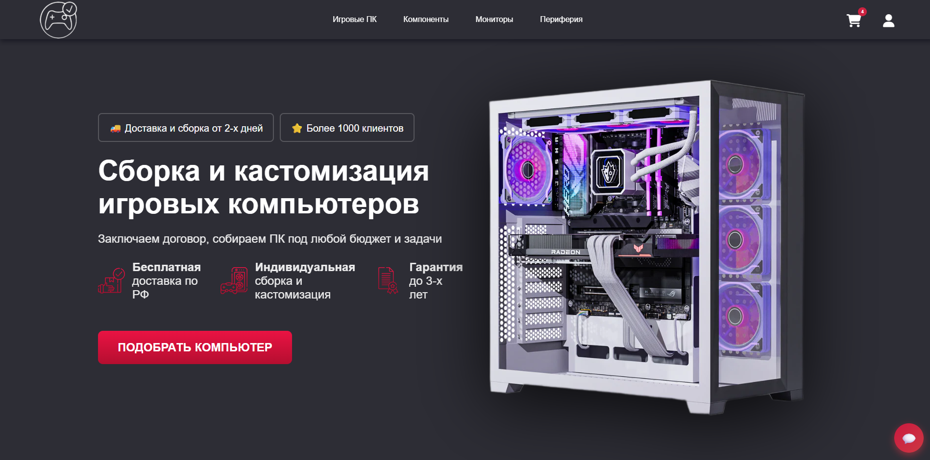
Проектирование ресурса
Основные страницы сайта:
Главная страница.
Каталог товаров.
Карточка товара.
Корзина.
Оформление заказа.
Конфигуратор ПК.
Личный кабинет.
Административная панель.
Страницы авторизации и регистрации.

Slide 7

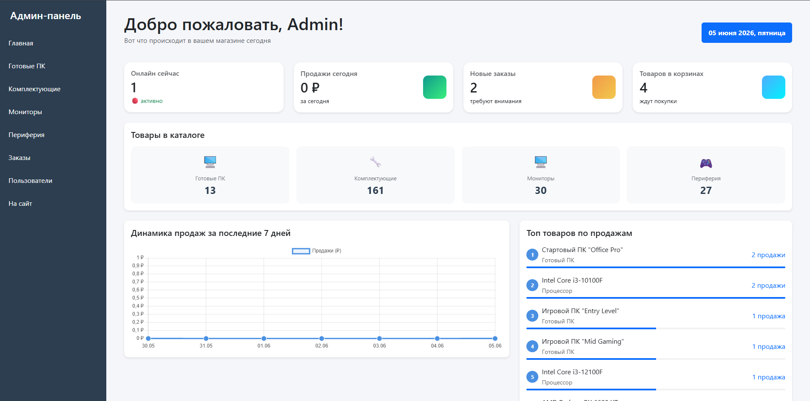


Разработка ресурса
Разработка ресурса велась на PHP с использованием фреймворка Laravel 9 и СУБД MySQL. Созданы миграции для всех таблиц, реализованы контроллеры для аутентификации, каталогов, корзины, заказов, отзывов, конфигуратора и административной панели. Клиентская часть выполнена на HTML, CSS, JavaScript с подключением jQuery для AJAX-запросов. Реализована адаптивная вёрстка. В административной панели разработан дэшборд с графиками и управлением контентом.

Slide 8
Демонстрация ресурса

Slide 9
Заключение
В результате выполнения дипломной работы разработано веб-приложение интернет-магазина компьютерной техники с конфигуратором ПК. Реализованы каталоги с фильтрацией, корзина, система заказов, личный кабинет, отзывы, административная панель. Ключевая функция - конфигуратор с автоматической проверкой совместимости компонентов, расчётом производительности и генерацией PDF-отчётов. Приложение развёрнуто на хостинге Beget и готово к использованию.

Slide 10
Спасибо за внимание!

Slide 11
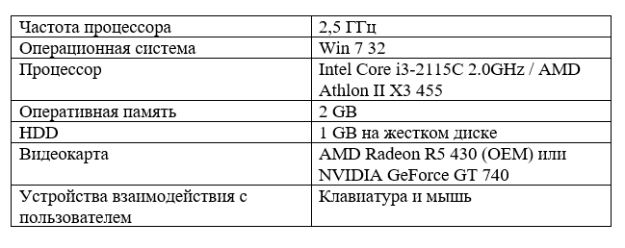
Рекомендуемые системные требования

Slide 12
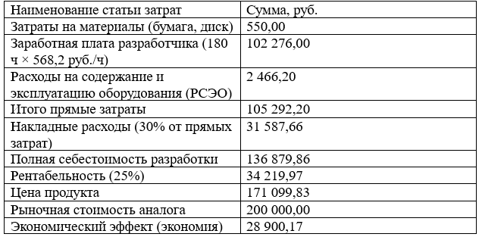
Оценка производственных затрат

